Slide 1
Муниципальное автономное образовательное учреждение
«Средняя общеобразовательная школа №36 г. Челябинска»
РЕСУРСНЫЙ ЦЕНТР
(режим функционирования)
Управление
муниципальными проектами
гражданско-патриотической направленности
Руководитель проекта : М.Б. Меньшенина,
директор МАОУ «СОШ № 36 г. Челябинска»»
2024

Slide 2
ЗАДАЧИ
1. Управление организацией и проведением муниципальных событий гражданско-патриотической направленности на основе принципов матричной модели в режиме функционирования
2.Представление на региональных и федеральных площадках практик использования матричной модели в управлении проектами гражданско-патриотической направленности
3.Разработка организационной структуры реализации федеральных задач средствами инновационных продуктов Ресурсного центра .
4. Разработка программы стажировки по вопросам гражданско-патриотической направленности в контексте федеральной повестки
5. Обеспечение образовательных организаций города Челябинска контентом для решения задач гражданско-патриотического воспитания

Slide 3
РЕЗУЛЬТАТЫ
Участие обучающихся в муниципальных событиях
Модуль – проекта «Хранители истории» Российского движения детей и молодёжи «Движение Первых»
Участие проекте «Хранители истории» Российского движения детей и молодёжи «Движение Первых» – регионального посвящения в «Хранители истории»
Акция
«Вахта Памяти»
Городская конференция «День Героев Танкограда»
Летний Сбор кадет
2020 2021 2022 2023
2021 2022 2023
2020 2021 2022 2023
21
образовательная
организация
268
человек
29
образовательных
организаций
443
человек
29
образовательных
организаций
655
человек
31
образовательных
организаций
1567
человек
25
образовательных
организаций
81
человек
28
образовательных
организаций
83
человек
31
образовательных
организаций
97
человек
21
образовательная
организация
91
человек
24
образовательных
организаций
135
человек
24
образовательная
организация
135
человек
25
образовательная
организация
129
человек
Военно – патриотическая игра «Дорогами Победы»
Осенний Сбор кадет
2020 2021 2022 2023
23
образовательная
организация
157
человек
25
образовательная
организация
230
человек
24
образовательная
организация
120
Человек (очно) +1300
26
образовательная
организация
126
человек + 1400
2020 2021 2022 2023
24
образовательная
организация
120
человек + викторина1895
27
образовательных организаций
149
человек + викторина 2489
26
образовательных организаций
156
человек + викторина 2550
37
образовательных организаций
222
человек
Инновационный продукт данного Сбора – курс – музейная сессия «Как делать музей?». Три сессии прошли на базе социального партнера – ФГБОУ ВО ЧГИК (факультет документальных коммуникаций и туризма)
Региональная повестка была реализована через обязательное участие команд в областном поисковом конкурсе, посвящённом 80-летию Уральского добровольческого танкового корпуса

Slide 4
Детско–молодёжный актив Челябинска
города трудовой доблести
Всероссийский онлайн слет
«Города Трудовой Доблести. Дети»
делегации городов трудовой доблести: Екатеринбург, Магнитогорск, Воркута, Красноярск, Киров, Златоуст, Иркутск, Лысьва, Оха, Вологда, Челябинск, Самара.
Реализация проекта
Выбор детско-молодёжного актива
9 обучающихся из 8 образовательных организаций
Заседание Координационного Совета
48 участников из 32 образовательных организаций
Муниципальный Слёт
146 участников из 43 образовательных организаций
Общественное признание -Конкурс информационных проектов «Города трудовой доблести: наша история – история трудовых подвигов» в номинации: «Информационный проект о городах трудовой доблести в социальных сетях» – 1 место (2022, АНО АСТИК).
Проект МАОУ «СОШ № 36 г. Челябинска», МБОУ «СОШ № 144 г. Челябинска», МАУДО «Центр «Креатив»

Slide 5
ДЕЯТЕЛЬНОСТЬ ДЕТСКО-МОЛОДЕЖНОГО АКТИВА
Подготовка к проведению I Всероссийский онлайн-слёт детских и молодежных активов городов трудовой доблести «Города Трудовой Доблести. ДЕТИ»
Формирование детско-молодежного актива Челябинска, города трудовой доблести.
Проведение с детьми – членами актива в течение года организационно-деятельностных игр, нацеленных на погружение в содержание проекта, выборы актива. Запись видеоролика о детско-молодежном активе города Челябинска
I Всероссийский онлайн-слёт детских и молодежных активов городов трудовой доблести «Города Трудовой Доблести. ДЕТИ»
Презентация школьниками города Челябинска планов деятельности детско-молодежного актива Челябинска, города трудовой доблести. Последействие – члены актива подготовили и провели презентацию и своего сообщества и своей деятельности в школах города
Дни воинской славы
Проведение уроков мужества в образовательных организациях о Герое Советского Союза Анатолии Буркове
Участие в Форуме первичных отделений РДДМ «Движение первых» «Челябинск: точки роста», представление направления «Служи Отечеству»
«Челябинск: точки роста»
Акция «Вахта Памяти»
Подготовка презентации о героях тружениках тыла для школьников города Челябинска
Взаимодействие с городами трудовой деятельности для участия в онлайн марафоне.
Марафон «Одна на всех Победа!»
Формирование нового состава актива Челябинска, города трудовой доблести. Проведение первого заседания. Планирование работы на год.
Городская конференция «День героев Танкограда»
Участие в городской конференции ученического актива образовательных организаций «Твой выбор – твое будущее!»
VIII городской Марафон «Новое поколение выбирает»
Подготовка презентации «Город трудовой доблести Челябинск».
Написание сценария для видеоролика. Съемка видеоролика об активе и о городе
Подготовка ко II Всероссийскому онлайн-слёту детско-молодежных активов городов трудовой доблести «Города Трудовой Доблести. ДЕТИ»

Slide 6
ИННОВАЦИОННЫ ПРОДУКТЫ
Программа XV летнего сбора кадет образовательных организаций города Челябинска «Генералами не рождаются»
6 программ образовательных курсов и 14 программ досуговых мероприятий в рамках Программы XV летнего сбора кадет образовательных организаций города Челябинска «Генералами не рождаются»
Программа осеннего сбора кадет «Генералами не рождаются: все начинается с учителя…»
5 программ мастер-классов программа и 1 разработка процедуры публичной защиты проектов в рамках Программы осеннего сбора кадет «Генералами не рождаются: все начинается с учителя…»
Цикл музейных сессий «Как сделать музей», рабочая тетрадь к данному циклу
Сценарий кадетского бала «Генералы Танкограда»
Структура организационно-педагогической поддержки детско-молодежного актива Челябинска, города трудовой доблести
Сценарии I и II Всероссийских онлайн-слётов детско-молодежных активов городов трудовой доблести «Города Трудовой Доблести. ДЕТИ»

Slide 7
ПУБЛИКАЦИИ
Издательский дом «Методист» Кадетское образование № 2, 2023
Меньшенина М.Б., Качуро И.Л. Образовательные события гражданско-патриотической направленности – пространство смыслов и ценностей
Издательский дом «Методист» Кадетское образование № 2, 2023
Уторова Л.Р., Новикова О.А., Шелковая Т.И. «Кадетский класс: масштаб – МБОУ «СОШ № 68 им. Родионова Е.И.»
Издательский дом «Методист» Кадетское образование № 2, 2023
Штаюра О.В. «Всестороннее развитие личности через кадетский компонент воспитания»
Издательский дом «Методист» Кадетское образование № 4, 2023
Меньшенина М.Б., Качуро И.Л. Проектирование образовательного пространства в кадетских классах в контексте суверенной национальной системы образования Российской федерации
Издательский дом «Методист» Кадетское образование (декабрь, 2023 передана в редакцию)
Меньшенина М.Б. Военно-патриотическая игра «Дорогами Победы – пространство воспитания, обучения и развития школьников».

Slide 8
ПРЕЗЕНТАЦИЯ ОПЫТА
1.Проведение Дискуссионной площадки для взрослых «Онлайн-платформа Города Трудовой доблести. ДЕТИ как ресурс гражданско-патриотического воспитания» (I Всероссийский онлайн-слёт детско-молодежных активов городов трудовой доблести «Города Трудовой Доблести. ДЕТИ»., 26.01.2023).
2. Доклад по теме «Событие как пространство формирования ценностных ориентиров: управление проектами гражданско-патриотической направленности», М.Б. Меньшенина (в рамках Южно-Уральского педагогического собрания «Год педагога и наставника: эффективность участия Челябинской области в федеральных проектах развития суверенной национальной системы образования» (21.08.2023).
3. Участие в подготовке и проведении секции «Суверенная национальная система образования: механизмы формирования образовательного пространства в образовательной организации» (в рамках Августовской конференция педагогических работников муниципальной образовательной системы «Новые приоритеты государственной образовательной политики как механизм формирования доступного и качественного образования в городе Челябинске», 25.08.2023).
4. Методический семинар-совещание для школьных команд, реализующих кадетскую модель образования, программы Юнармии по теме «Кадетское образование как флагманская модель воспитания патриота и гражданина» (в рамках Августовской конференция педагогических работников муниципальной образовательной системы «Новые приоритеты государственной образовательной политики как механизм формирования доступного и качественного образования в городе Челябинске») (29.08.2023).
5. Описание опыта работы в рамках заявки на участие в Национальной премии «Патриот – 2023» (август – сентябрь 2023 г., пройдена экспертиза).
6. Участие в составе делегации города Челябинска во Всероссийском Форум-Съезде делегатов образовательных организаций кадетской направленности (02.11.2023 – 04.11.2023, г. Москва).
7. Участие во Всероссийском конкурсе педагогических работников «Воспитать человека» в номинации «Воспитание на основе кадетских традиций» (призеры полуфинала, август – октябрь 2023 г.).
8. Участие в работе экспертного совета Всероссийского конкурса на звание «Лучший казачий класс» (ноябрь – декабрь 2023 г.)
9. Проведение вебинара «Кадетское образование как уникальная модель развития и воспитания молодежи в России и в мире: опыт, ресурсы и возможности» (в рамках Всероссийского форума «Методист. Образование», 15.08.2023) https://events.webinar.ru/80142497/401948612.
10. Проведение вебинара «Кадетское образование в России: традиции, современные вызовы и перспективы развития» (в рамках Второго Всероссийского Форума «Методист. Образование», 22.11.2023) https://vk.com/video-95425396_456239066?list=f9b2498e0e557c2f3f
11. Презентация опыта реализации муниципальных проектов гражданско-патриотической направленности в рамках визита делегации руководителей образовательных организаций г. Ясиноватая Донецкой народной республики (декабрь 2023 г.).
12. Участие в телепрограмме «Личное мнение» на 31-м канале по теме «Сохранение исторической памяти – дело молодых!» (об опыте проведения всероссийского онлайн-слет детско-молодежных активов городов трудовой доблести) (25.01.2024).

Slide 9
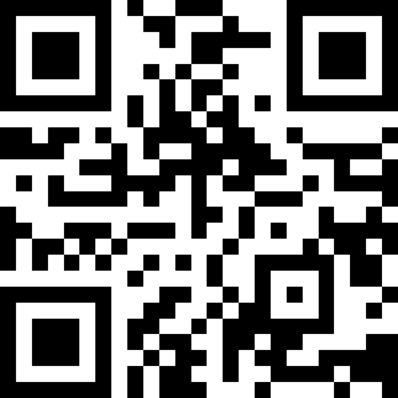
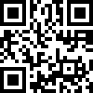
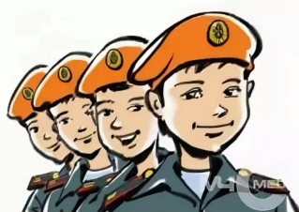
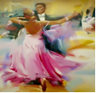
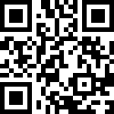
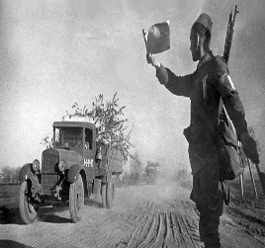
Информационная поддержка событий осуществлялась
https://www.chel-edu.ru/
https://mou36.ru/
https://vk.com/10sborkadet
https://vk.com/public216705324
https://clck.ru/33Puwq
https://vk.com/public217027037

